Slide 2
Pujian Kepada Allah S.W.T.
الْحَمْدُ ِللهِ
Segala puji-pujian hanya bagi Allah S.W.T.

Slide 3
Syahadah
أَشْهَدُ أَنْ لآ إِلَهَ إِلاَّ اللهُ وَحْدَهُ لاَ شَرِيْكَ لَهُ، وَأَشْهَدُ أَنَّ مُحَمَّدًا عَبْدُهُ وَرَسُوْلُهُ
Dan aku bersaksi bahawa sesungguhnya tiada tuhan melainkan Allah, KeesaanNya tiada sekutu bagiNya dan juga aku bersaksi bahawa nabi Muhammad S.A.W hambaNya dan rasulNya.

Slide 4
Selawat Ke Atas
Nabi Muhammad S.A.W
اللَّهُمَّ صَلِّ وَسَلِّمْ عَلَى سَيِّدِ الْمُرْسَلِيْنَ سَيِّدِنَا مُحَمَّدٍ وَعَلَى آلِهِ وَصَحْبِهِ أَجْمَعِيْنَ.
Ya Allah, Cucurilah rahmat dan sejahtera ke atas penghulu kami Nabi Muhammad S.A.W yang dirahmati dan ke atas keluarganya dan para sahabatnya

Slide 5
Wasiat Taqwa
فَيَآ أَيُّهَا الْمُؤْمِنُوْنَ،اتَّقُوا اللهَ، وَأُوْصِيْكُمْ
وَإِيَّايَ بِتَقْوَى اللهِ، فَقَدْ فَازَ الْمُتَّقُوْنَ.
Wahai orang-orang yang beriman bertaqwalah kepada Allah dan aku wasiatkan kepada kamu dan kepada diriku supaya bertaqwa kepada Allah , Maka berjayalah orang-orang yang bertaqwa.

Slide 6
Pesanan Taqwa
Bertaqwalah
Kepada Allah
Berpegang Teguhlah Kepada Ajaran Agama
Moga Mendapat Kesejahteraan Dan Keberkatan Hidup
Moga Berbahagia Dunia Dan Akhirat

Slide 7
Sabda Rasulullah S.A.W :
تَرَكْتُ فِيْكُمْ أَمْرَيْنِ لَنْ تَضِلُّوا مَا تَمَسَّكْتُمْ بِهِمَا : كِتَابَ اللهِ وَسُنَّةَ رَسُوْلِ اللهِ.
“Aku Tinggalkan Kepada Kamu Dua Perkara Yang Kamu Tidak Sekali-kali Akan Sesat Selagi Kamu Berpegang Teguh Kepada Keduanya Iaitu Kitab Allah (Al-quran) Dan Sunnah Rasulullah .”

Slide 8
Tajuk Khutbah Pada Hari Ini….
Khutbah Multimedia
AL-QURAN
SUMBER KEKUATAN UMMAH
AL-QURAN
SUMBER KEKUATAN UMMAH
16 Safar , 1432 bersamaan 21 Januari, 2011
http ://e-khutbah.terengganu.gov.my

Slide 9
Realiti Kehidupan Hari Ini …..
Persekitaran bergerak pantas
Suasana hidup mencabar
Perlunya kepada
penguasaan ilmu pengetahuan

Slide 10
Sejarah telah membuktikan
Kekuatan Rumpun Bangsa
Penguasaan Dan Penerokaan Ilmu Pengetahuan
Ketamadunan
Ummat Islam Menerajui Ketamadunan Manusia Sejagat
Kerana Berpegang Kepada Ajaran
Al Quran

Slide 11
Bangkitlah Wahai Ummat Islam !!
Kembali Bermula Dengan
Kemulian Al Quran
Penghayatan
Penerokaan
Penguasaan

Slide 12
Al Quran adalah…...
Kitab Suci Terakhir
Wahyu Dan Mukjizat Kepada Nabi S.A.W
Kandungannya Meliputi :
Aqidah
Akhlak
Ibadah
Muamalah

Slide 13
Muamalah Adalah Meliputi….
Urusan Kekeluargaan
Pendidikan
Ekonomi
Urusan Pentadbiran Dan Pembangunan Keluarga

Slide 14
Rahsia Dan Hikmah Di sebalik Al Quran
Perlu Kita Gali
Hikmahnya Perlu Diterokai
Agar Sentiasa Berada Pada Landasan Keredhaan Allah

Slide 15
Benar dan jujurkah kita?
Mengakui Bahawa
Al Quran Adalah Hidayah Dan Sumber Ilmu Yang Benar.
Malang Sekali
Tidak Kenal Huruf-huruf Al Quran, Tidak Tahu Membacanya.
Al Quran Dijadikan Hiasan Didinding

Slide 16
Alangkah Ruginya…Ummat Hari Ini..
Usia Dihabiskan Leka Berhibur ..
Leka Dengan Keriuhan Dunia
Kemerduan Ayat-ayat Allah Yang Tersusun Indah Tidak Dipedulikan…

Slide 17
Al Quran Sumber Ilmu Paling Tinggi
Harus Kuasai Bacaannya
Fahami Makna-maknanya
Hayatinya Dengan Amalan Yang Jujur

Slide 18
Firman Allah Taala Dalam Surah Al Muzzammil Ayat: 4
وَرَتِّلِ الْقُرْآنَ تَرْتِيلاً
“Dan Bacalah Al Quran Dengan Tartil”

Slide 19
Kata Imam Al Jazari :
“Bahawa dalam ayat ini Allah (s.w.t) tidak hanya memerintahkan membaca al-Quran dengan tartil dalam bentuk fi‘il amr (kata perintah) semata-mata, bahkan Allah (s.w.t) menguatkan perintah-Nya itu dalam bentuk mashdar yang menunjukkan betapa besar dan pentingnya bacaan secara tartil ini, di samping memberikan dorongan kepada umat Islam untuk mencari pahala dari Allah (s.w.t) dengan cara bacaan tersebut”

Slide 20
Kata Saidina Ali Bin Abi Talib R.A:
“Tartil adalah membaca al-Quran dengan mentajwidkan huruf-hurufnya dan mengetahui tempat-tempat waqaf (berhenti) yang tepat.” ”
Kata Imam Al Syaukani dalam tafsirnya:
“Tartil bermaksud membaca al-Quran secara teratur disertai dengan tadabbur. Dengan memperjelas bacaan semua huruf dalam
al-Quran dan memenuhi hak-hak huruf tersebut dengan sempurna tanpa ditambah atau dikurangi”

Slide 21
Firman Allah Taala Dalam Surah Al Baqarah Ayat: 121
الَّذِينَ آتَيْنَاهُمُ الْكِتَابَ يَتْلُونَهُ حَقَّ تِلاَوَتِهِ أُوْلَـئِكَ يُؤْمِنُونَ بِهِ وَمن يَكْفُرْ بِهِ فَأُوْلَـئِكَ هُمُ الْخَاسِرُونَ
“Orang-orang yang Kami berikan Kitab kepada mereka, sedang mereka membacanya dengan sebenar-benar bacaan (tidak mengubah dan memutarkan maksudnya), mereka itulah orang-orang yang beriman kepadanya; dan sesiapa yang mengingkarinya maka mereka itulah orang-orang yang rugi”

Slide 22
Kata Syaikh Abdul Fatah bin
Abd Aziz al-Qari :
“Ayat ini merupakan salah satu dalil wajibnya membaca al-Quran dengan bertajwid, dan termasuk di antara hak-hak tilawah adalah membacanya dengan baik dan benar, termasuk juga mengamalkan kandungan yang ada di dalamnya”
Kata Imam Al Syaukani dalam tafsirnya:
“Bahawa hak-hak tilawah itu ialah mengikuti
al-Quran, mengamalkan isinya, menghalalkan yang halal, mengharamkan yang haram, membacanya dengan benar dan sebaik-baiknya, tidak merubah bacaannya dan tidak menyelewengkan maknanya”

Slide 23
Tuntutan membaca Al Quran Dengan Tartil
Untuk memahami dan menghayati
maksud-maksudnya.
Ibnu Abas (r.a) berkata:
Bagiku jika membaca Surah Al-Baqarah dan Surah Ali-Imran dengan penuh tartil dan memahami semua maksud-maksudnya adalah lebih aku utamakan daripada membaca seluruh Al-Quran secara sambil lalu saja.

Slide 24
Kesimpulannya:
Kuasai bacaan Al-Quran,
fahami maknanya dan hayatilah
dengan sepenuhnya.
Manusia yang kukuh imannya dan mantap sahsiah dapat dilahirkan dengan tarbiyah Al-Quran.
Kita mampu menerajui dunia sebagaimana zaman keagungan Islam suatu ketika dahulu dengan Al-Quran.

Slide 25
Firman Allah Taala Dalam
Surah Al Jumuah Ayat : 2
هُوَ الَّذِي بَعَثَ فِي الأُمِّيِّينَ رَسُولاً مِّنْهُمْ يَتْلُو عَلَيْهِمْ آيَاتِهِ وَيُزَكِّيهِمْ وَيُعَلِّمُهُمُ الْكِتَابَ وَالْحِكْمَةَ وَإِن كَانُوا مِن قَبْلُ لَفِي ضَلاًلٍ مُّبِينٍ

Slide 26
Maksudnya :
“Dialah yang telah mengutuskan dalam kalangan orang-orang (Arab) yang ummiyyin, seorang Rasul (Nabi Muhammad) dari bangsa mereka sendiri, yang membacakan kepada mereka ayat-ayat Allah (yang membuktikan keesaan Allah dan kekuasaannya), dan membersihkan mereka (daripada iktikad yang sesat), serta mengajarkan mereka kitab Allah (Al-Quran) dan hikmat (pengetahuan yang mendalam mengenai hukum-hukum syariat). Dan sesungguhnya mereka sebelum (kedatangan Nabi Muhammad) itu adalah dalam kesesatan yang nyata”

Slide 27
Doa Antara Dua Khutbah
Aamiin Ya Rabbal Aalamin..
Tuhan Yang Memperkenankan Doa Orang-orang Yang Taat,
Berilah Taufik Kepada Kami
Di Dalam Mentaatimu, Ampunilah Kepada Mereka Yang Memohon Keampunan. Aamiin

Slide 29
Pujian Kepada Allah S.W.T.
الْحَمْدُ ِللهِ
Segala puji-pujian hanya bagi Allah S.W.T.

Slide 30
Firman Allah Taala Dalam Surah Ibrahim Ayat: 1
~
الر كِتَابٌ أَنزَلْنَاهُ إِلَيْكَ لِتُخْرِجَ النَّاسَ مِنَ الظُّلُمَاتِ إِلَى النُّورِ بِإِذْنِ رَبِّهِمْ إِلَى صِرَاطِ الْعَزِيزِ الْحَمِيدِ
Alif, Laam, Raa. Inilah Kitab yang Kami turunkan kepadamu supaya engkau mengeluarkan umat manusia seluruhnya dari gelap gelita kepada cahaya iman dengan izin Tuhan mereka ke jalan Allah Yang Maha Kuasa, lagi Maha Terpuji

Slide 31
Syahadah
أَشْهَدُ اَنْ لاَّ إِلهَ إِلاَّ اللهُ وَحْدَهُ لاَ شَرِيْكَ لَهُ، وَأَشْهَدُ أَنَّ مُحَمَّدًا عَبْدُهُ وَرَسُوْلُهُ الْمَبْعُوْثُ رَحْمَةً لِلْعَالَمِيْنَ.
Dan Aku Bersaksi Bahawa Sesungguhnya Tiada Tuhan Melainkan Allah, Keesaannya Tiada Sekutu Baginya Dan Juga Aku Bersaksi Bahawa Nabi Muhammad S.A.W Hambanya Dan Rasulnya Dibangkitkan Sebagai Rahmat Untuk Sekelian Alam.

Slide 32
Selawat Ke Atas
Nabi Muhammad S.A.W
اللَّهُمَّ صَلِّ وَسَلِّمْ عَلَى هَذَا النَّبِيِّ الْكَرِيْمِ سَيِّدِنَا مُحَمَّدٍ وَعَلَى آلِهِ وَصَحْبِهِ وَمَنْ تَبِعَهُمْ بِإِحْسَانٍ ِإلَى يَوْمِ الدِّيْنِ.
Ya Allah, Cucurilah Rahmat Dan Sejahtera Ke Atas Nabi Yang Mulia Ini Penghulu Kami Nabi Muhammad S.A.W Dan Ke Atas Keluarganya Dan Para Sahabatnya Serta Orang Yang Mengikut Mereka Sehingga Hari Kemudian.

Slide 33
Wasiat Taqwa
فَيَا عِبَادَ اللهِ، اتَّقُوْا الله، أُوْصِيْكُمْ وَإِيَّايَ بِتَقْوَى اللهِ، فَقَدْ فَازَ الْمُتَّقُوْنَ
Wahai Hamba – Hamba Allah, Bertaqwalah kepada Allah dan aku wasiatkan kepada kamu dan kepada diriku supaya bertaqwa kepada Allah , Maka berjayalah orang-orang yang bertaqwa.

Slide 34
Pesanan Taqwa
Bersyukur Dan Bertaqwalah Kepada Allah
Dengan NikmatNya akan meningkatkan keimanan dan ketaqwaan.
Ketaqwaan Mengangkat Darjat Seorang Mu’min

Slide 35
Hakikat Al Quran Itu…
Petunjuk Dan Rahmat Seluruh Ummat Manusia
Mendapat Jaminan Dari Allah Taala.
Akan Terus Kekal Kemukjizatan Dan Keasliannya

Slide 36
Firman Allah Taala Dalam
Surah Al Hijr Ayat : 9
إِنَّا نَحْنُ نَزَّلْنَا الذِّكْرَ
وَإِنَّا لَهُ لَحَافِظُونَ
“Sesungguhnya Kamilah yang menurunkan Al-Qur'an dan Kamilah yang memelihara dan menjaganya”.

Slide 37
Jaminan Kemu’jizatan Dan
Keaslian Al Quran
Atas Sifat Qudrat ,Iradat Dan
Maha Mengetahui Allah Taala.
Terbukti Dengan Lahirnya Para Huffaz Dan Penulis Al Quran Setiap Zaman.
Keyakinan Ummat Islam Terhadap Bacaan
Al Quran Yang Pernah Dibaca Oleh Rasulullah S.A.W , Para Sahabat Dan Generasi Terdahulu.

Slide 38
Usaha Membudayakan Al Quran
Di Terengganu
Pembangunan Modal Insan
Program Pendidikan Al Quran
Program Pintar
Al Quran
Imtiyaz Dan Institut Al Quran Negeri Terengganu(IQT)

Slide 39
Kesimpulannya:
Bacalah ! Al Quran
Fahamilah! Al Quran
Hayatilah! Al Quran
Insyaallah…
Rahmat Allah Taala Akan Melimpahi Kita…

Slide 40
Ucapkan Selawat Dan Salam
Kepada Rasulullah S.A.W.
(Surah Al-Ahzab : Ayat 56)
“Sesungguhnya Allah Taala Dan Para Malaikat Sentiasa Berselawat Ke Atas Nabi (Muhammad) .
Wahai Orang-orang Beriman! Berselawatlah Kamu
Ke Atasnya Serta Ucapkanlah Salam Sejahtera Dengan Penghormatan Ke Atasnya Dengan Sepenuhnya”.

Slide 41
Selawat

Slide 42
DOA
وَارْضَ اللَّهُمَّ عَنِ الْخُلَفَآءِ الرَّاشِدِيْن وَعَنْ بَقِيَّةِ الصَّحَابَةِ وَالْقَرَابَةِ أَجْمَعِيْن وَالتَّابِعِيْنَ وَتَابِعِي التَّابِعِيْنَ لَهُمْ بِإِحْسَانٍ إِلىَ يَوْمِ الدِّيْن.
Ya Allah, kurniakanlah keredhaan kepada Khulafa’ Rasyidin dan sahabat seluruhnya serta para tabiin dengan ihsan hingga hari kemudian.

Slide 43
DOA
اللَّهُمَّ اغْفِرْ لِلْمُسلِمِيْنَ وَالْمُسلِمَاتِ وِالْمُؤْمِنِيْنَ وَالْمُؤمِنَاتِ اﻷَحْيَآءِ مِنْهُمْ وَاﻷَمْوَاتِ
Ya Allah, ampunkanlah dosa golongan muslimin dan muslimat, mu’minin dan mu’minaat samada yang masih hidup atau yang telah mati.

Slide 44
Ya Allah …
Peliharakanlah Seri Paduka
Baginda Yang Dipertuan Agong
Al Wathiqu Billah Tuanku Mizan Zainal Abidin Ibni Al Marhum Sultan Mahmud Al Muktafi Billah Shah
Dan Seri Paduka Baginda Raja Permaisuri Agong Tuanku Nur Zahirah. Peliharakanlah Jua Zuriat-zuriatnya Serta Kaum Kerabatnya.

Slide 45
Ya Allah …
Peliharakanlah Pemangku Raja, Tengku Mohammad Ismail Ibna
Al-Wathiqi Billah Sultan Mizan
Zainal Abidin.
Dan Peliharakanlah Jua Pemimpin-Pemimpinnya, Ulama-Ulamanya, Pekerja-Pekerja Serta Seluruh Rakyatnya Dari Kalangan Umat Islam Dengan RahmatMu.
Wahai Tuhan Yang Maha Penyayang.

Slide 46
DOA
Ya Allah Muliakanlah Islam dan Orang-orang Islam. Tolonglah Islam dan Orang-orang Islam serta himpunkanlah mereka di atas landasan kebenaran dan agama. Hancurkanlah kekufuran dan orang-orang yang syirik serta orang munafik dan juga musuh-musuhMu serta musuh-musuh agama.

Slide 47
DOA
Ya Allah…
Ampunkanlah Dosa-dosa Kami Dan Saudara-saudara Kami Yang Terdahulu Telah Beriman Dan Janganlah Engkau Biarkan Kedengkian Dalam Hati Kami Terhadap Orang-orang Yang Beriman.Sesungguhnya Engkau Maha Penyantun Dan Maha Penyayang.

Slide 48
DOA
Ya Allah …
Kami Telah Menzalimi Diri Kami Sendiri
Dan Sekiranya Engkau Tidak Mengampunkan Kami Dan Merahmati
Kami Nescaya Kami Akan Menjadi
Orang Yang Rugi.
Ya Allah…
Kurniakanlah Kepada Kami Kebaikan
Di Dunia Dan Kebaikan Di
Akhirat Serta Hindarilah Kami
Dari Seksaan Neraka.

Slide 49
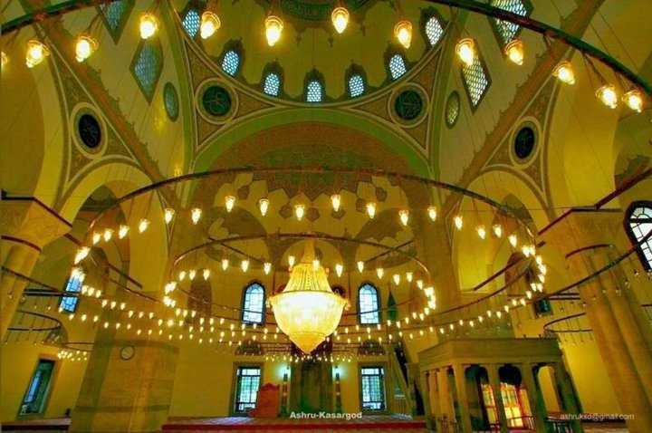
Wahai Hamba-hamba Allah….
Sesungguhnya ALLAH menyuruh berlaku adil, dan berbuat kebaikan, serta memberi bantuan kepada kaum kerabat dan melarang daripada melakukan perbuatan-perbuatan keji dan mungkar serta kezaliman. Ia mengajar kamu (dengan suruhan dan laranganNYA ini) supaya kamu mengambil peringatan mematuhinya.

Slide 50
Maka Ingatlah Allah Yang Maha Agung Nescaya Dia Akan Mengingatimu
Dan Bersyukurlah Di Atas Nikmat-nikmatnya Nescaya Dia Akan Menambahkan Lagi Nikmat Itu Kepadamu, dan Pohonlah
Dari Kelebihannya, Nescaya Akan Diberikannya Kepadamu.
Dan Sesungguhnya Mengingati
Allah Itu Lebih Besar (Faedah
Dan Kesannya) Dan (Ingatlah)
Allah Mengetahui Apa Yang
Kamu Kerjakan.

Slide 52
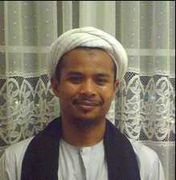
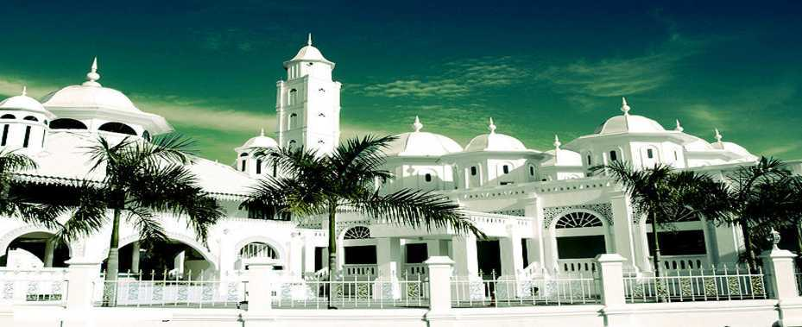
FORUM SUARA PERDANA MASJID
“ Bahaya Pluralisme Agama
Kepada Aqidah Ummat Islam”
AHLI PANEL:
Y. Bhg Ustaz Zamihan Mat Zin
TARIKH:
27 Januari 2011(KHAMIS MALAM JUMAAT)
TEMPAT:
MASJID ABIDIN (MASJID NEGERI)
KUALA TERENGGANU
Muslimin Dan Muslimat
Dijemput Hadhir

